Slide 1

JAVA PARA ANDROID

Slide 2

ANDROID
Android é um sistema operacional para dispositivos móveis, como smartphones e tablets, desenvolvido pela empresa Google. Lançado em 2008, e é atualmente o sistema operacional móvel mais popular do mundo, com uma grande variedade de dispositivos que o utilizam.

Slide 3

JAVA PARA ANDROID
o Java é uma linguagem de programação que está presente em diferentes dispositivos, como veículos, aplicativos de celular, pequenos robôs, entre outros.
Apesar de ser uma das linguagens pioneiras e lançada em 1996, ainda é bastante utilizada e recomendada pelo Google.

Slide 4
JAVA PARA ANDROID
A linguagem é mais fácil de aprender durante o desenvolvimento orientado a objetos, além de ser mais fácil para lidar com aplicações Android. Isso também ajuda a manter um sistema mais flexível e extensível.
O Java ainda fornece um excelente suporte ao Android Studio na criação de aplicativos móveis interativos

Slide 5
ESTRUTURA DO DESENVOLVIMENTO DE APPS

Slide 6
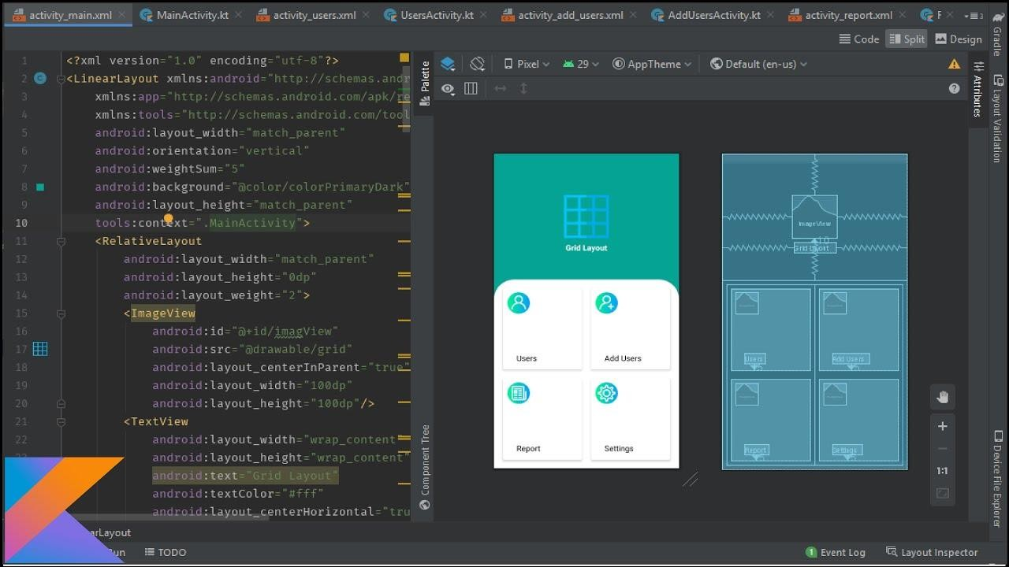
Layout
O Layout é a estrutura visual de uma tela em aplicativo Android. O mesmo é definido por um arquivo do tipo XML.

Slide 7
View x ViewGroup
Existem duas classes que são comumente utilizadas para compor elementos de um Layout.
View – São elementos visuais, como as tags em
HTML.
ViewGroup – Como o próprio nome diz, irá agrupar os elementos visuais (View). É como se fosse um container flex em HTML e CSS, serve para organizar/agrupar as posições dos elementos.
OBS: Ambos possuem propriedades, assim como nas tags em HTML.

Slide 8
View
Definições de algumas View.
CheckBox – Botão de dois estados que pode
ser marcado ou desmarcado.
EditText – Elemento para usuário inserir ou
modificar texto.
RadioButton – Tem a mesma função do CheckBox porém, uma vez marcado, não dá mais para desmarcar.
ImageView – Para exibir imagem.

Slide 9
View
Exemplo de uma View que representa um Button com suas propriedades.
View
Propriedade
<Button
android:id="@+id/my_button" android:layout_width="wrap_content" android:layout_height="wrap_content" android:text="@string/my_button_text"/>
Valor

Slide 10
ViewGroup
Definições de algumas ViewGroup.
GridView – Alinha elementos em uma grade bidimensional.
LinearLayout – Alinha elementos sequencialmente de maneira horizontal ou vertical.
RelativeLayout – Posiciona elementos de forma relativa.
ConstraintLayout - Alinha elementos de forma plana (simples e direta), muito parecida com o RelativeLayout.

Slide 11
ViewGroup
Exemplo de uma ViewGroup que representa um LinearLayout com suas propriedades.
<LinearLayout xmlns:android="http://schemas.android.com/apk/res/android" android:layout_width="match_parent" android:layout_height="match_parent" android:orientation="vertical“
>
<!-- Elementos filhos organizados verticalmente -->
</LinearLayout>

Slide 12
Activities
Uma aplicação Android é composta de uma ou mais Activities, ela representa uma tela única com a qual o usuário interage.
Pense na Activity como um contêiner para os objetos da interface de usuário, bem como o código que os utiliza.

Slide 13


Ambiente de Desenvolvimento
Android Studio
IntelliJ IDEA Community Edition
Utilizaremos o Intellij para desenvolver nossos apps.

Slide 14
Bora lá! 👊

